Slide 1
연구 진행 보고 · 2026-06-04
Flirds
Federated Learning + In-Run Data Shapley
Yonghee Choi · Edge AI Lab

Slide 2
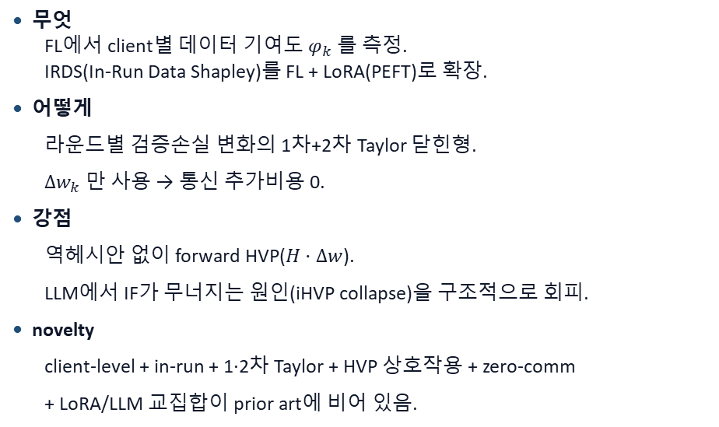
EXECUTIVE SUMMARY
한눈에 보기
• 무엇
FL에서 client별 데이터 기여도 $φ_{k}$ 를 측정.
IRDS(In-Run Data Shapley)를 FL + LoRA(PEFT)로 확장.
• 어떻게
라운드별 검증손실 변화의 1차+2차 Taylor 닫힌형.
$Δw_{k}$ 만 사용 → 통신 추가비용 0.
• 강점
역헤시안 없이 forward HVP($H·Δw$).
LLM에서 IF가 무너지는 원인(iHVP collapse)을 구조적으로 회피.
• novelty
client-level + in-run + 1·2차 Taylor + HVP 상호작용 + zero-comm
+ LoRA/LLM 교집합이 prior art에 비어 있음.
현재 위치
완료
Phase 0 — CNN baseline 4종 재현
완료
Phase 0.5 — estimator + dual oracle · 전 게이트 green
진행
Phase 1 — LLM 1B · 5단계 빌드+검증 · SMOKE green
예정
Phase 2 / 3 — full baseline · 실험 매트릭스 실행
다음 액션
1B FULL clean run 실행 (MINI de-risk 먼저, ~5–7h) → 이후 SV baselines LLM 이식 → Phase 2/3
Flirds · 연구 진행 보고 · 2026-06-04
02 / 12

Slide 3

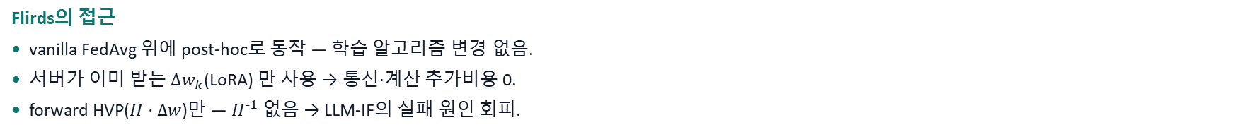

PROBLEM
문제 정의 — FL에서 누구의 데이터가 기여했는가
학습된 FL 모델에 대해 각 client(데이터 보유자)에게 기여도 $φ_{k}$ 를 부여한다. 용도: 데이터 가치평가 · 저품질/free-rider 탐지 · 공정 보상 · 데이터 선택.
기존 방법의 벽
Retraining 기반 Shapley
U(S) 평가에 $2^{N}$ 재학습 필요
→ LLM 스케일에서 불가능.
통신 / 계산 오버헤드
FedSV는 O($Tm^{2}$) 서버 평가, ComFedSV는 추가 all-client 라운드.
Gradient / IF 방법
heterogeneous FL서 취약(DataInf가 Fed-WildChat서 실패) · LLM서 iHVP collapse.
Flirds의 접근
• vanilla FedAvg 위에 post-hoc로 동작 — 학습 알고리즘 변경 없음.
• 서버가 이미 받는 $Δw_{k}$(LoRA) 만 사용 → 통신·계산 추가비용 0.
• forward HVP($H·Δw$)만 — $H^{-1}$ 없음 → LLM-IF의 실패 원인 회피.
Flirds · 연구 진행 보고 · 2026-06-04
03 / 12

Slide 4
METHOD
방법 — 라운드별 손실변화의 1·2차 Taylor
$$φk\left(r\right)≈−∇ℓ\left(wr,zval\right)·Δwk+½ΔwkTH\left(val\right)\left(wr\right)ΔW\left(r\right)$$
$ΔW\left(r\right)=ΣjΔwj$(참여 client 합) $φk=Σrφk\left(r\right)$(라운드 합)
• 비용: 라운드당 비용: HVP 1회로 $u≔H·ΔW^{\left(r\right)}$계산 후 N개 내적 $Δw_{k}·u$ — LoRA 차원이라 저렴.
• 2차항: 1차항 = 정렬(alignment), 2차항 = client 간 상호작용(곡률). 비-IID FL에서 2차항이 본질적.
• 안정성: forward HVP($H·Δw$)만 — $H^{-1}$ 절대 계산 안 함 → IF의 iHVP collapse 원인 회피.
확정: 곡률 = Hessian (GGN/Fisher 변형 검증 후 기각) · 최적화 = plain SGD(momentum 0) — 이때 비로소 2차항이 1차항을 이김.
Flirds · 연구 진행 보고 · 2026-06-04
04 / 12

Slide 5
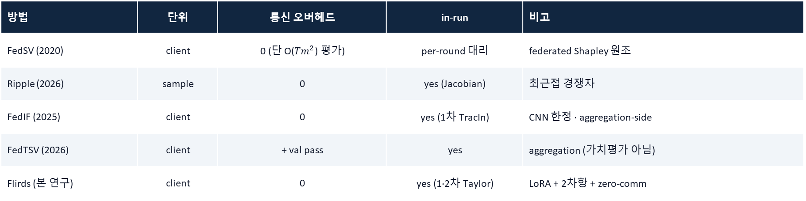
POSITIONING
무엇이 새로운가 — 비어 있는 교집합
방법 | 단위 | 통신 오버헤드 | in-run | 비고
FedSV (2020) | client | 0 (단 O($Tm^{2}$) 평가) | per-round 대리 | federated Shapley 원조
Ripple (2026) | sample | 0 | yes (Jacobian) | 최근접 경쟁자
FedIF (2025) | client | 0 | yes (1차 TracIn) | CNN 한정 · aggregation-side
FedTSV (2026) | client | + val pass | yes | aggregation (가치평가 아님)
Flirds (본 연구) | client | 0 | yes (1·2차 Taylor) | LoRA + 2차항 + zero-comm
novelty
• 교집합(client-level + in-run + 1·2차 Taylor + HVP 상호작용 + zero-comm + LoRA/LLM)을 점유한 단일 논문 없음 — 2026-06-03 재조사(내부 4 + 외부 survey 교차검증)로 확인.
• cross-domain valuation-fairness: 공유 val-loss Shapley의 도메인 간 공정성은 prior art서 under-addressed → 추가 novelty hook (모든 도메인 free-form 통일로 대응).
• FedIF/FedTSV는 aggregation-side(가중치 변경), Flirds는 valuation-side(post-hoc 가치) — 같은 입력, 다른 출력.
Flirds · 연구 진행 보고 · 2026-06-04
05 / 12

Slide 6
THEORY
이론 — 중앙집중 등가 + drift residual
• ① 등가: 1-step SGD에서 한 client에 속한 data-level Shapley의 합 = client-level Shapley (1·2차항 모두). → 중앙집중 1-step에서 granularity 선택은 grouping-invariant.
• ② FL 편차: FL 멀티스텝: $Δw_{k}$ 는 E-step 궤적의 끝점 → Taylor 전개 시 '중앙집중 등가항' + 'client drift residual' $O\left(ηE·\left|H\right|·궤적길이\right)$로 분해.
Proposition 1
Flirds client-level SV = (중앙집중 data-level SV를 client로 합산) + drift residual. → FL의 중앙집중 IRDS로부터의 이탈을 정량화.
Proposition 2
drift residual은 라운드별 local 궤적 반경의 3차식으로 bound. E=1서 소멸, non-IID·큰 local epoch서 증가.
핵심 함의
IRDS는 "2차항이 marginal"이라 보고 — 그러나 이는 centralized per-step(미소 η)의 산물. FL의 per-round 멀티스텝이 바로 2차항이 본질적으로 작동하는 무대 (실험으로 검증).
Flirds · 연구 진행 보고 · 2026-06-04
06 / 12

Slide 7
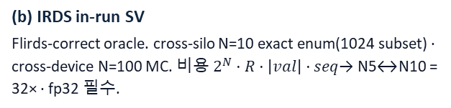
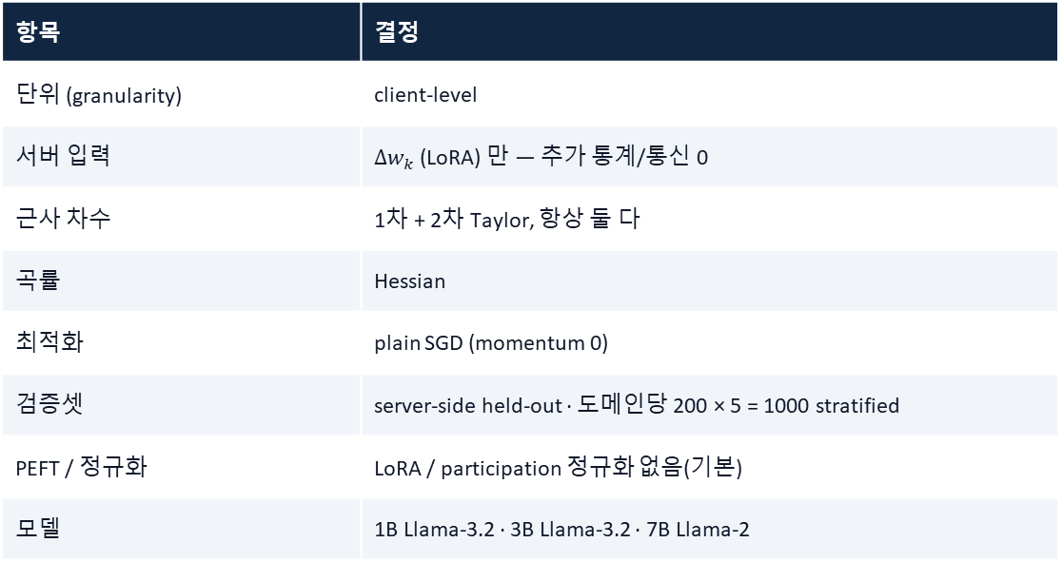
LOCKED DECISIONS
확정된 핵심 설계 결정
항목 | 결정
단위 (granularity) | client-level
서버 입력 | $Δw_{k}$ (LoRA) 만 — 추가 통계/통신 0
근사 차수 | 1차 + 2차 Taylor, 항상 둘 다
곡률 | Hessian
최적화 | plain SGD (momentum 0)
검증셋 | server-side held-out · 도메인당 200 × 5 = 1000 stratified
PEFT / 정규화 | LoRA / participation 정규화 없음(기본)
모델 | 1B Llama-3.2 · 3B Llama-3.2 · 7B Llama-2
Dual Oracle (ground truth)
(a) Exact retrain SV
U(S)=S만으로 FL 학습 (데이터가치 표준). 1B N∈{5,10} · 3B N=5 · 7B ✗(compute).
(b) IRDS in-run SV
Flirds-correct oracle. cross-silo N=10 exact enum(1024 subset) · cross-device N=100 MC. 비용 $2^{N}·R·\left|val\right|·seq$→ N5↔N10 = 32× · fp32 필수.
원본 lock (conv4) + N1–N4 / Q1–Q3 / ④⑤ 까지 설계 전부 동결 — 구현 중 새 정보 없는 한 재론 안 함.
Flirds · 연구 진행 보고 · 2026-06-04
07 / 12

Slide 8
PROGRESS · 1
진행 현황 ① — Phase 0 / 0.5 완료 (CNN)
완료
Phase 0 — FL-Shapley baseline 4종 self-build 재현
GTG-Shapley | FedSV | ComFedSV | Ripple
recon cosine 0.99 | perm-MC 0.998 | Spearman {1.0,.96,.85,.84} | noisy-AUROC 1.0
Ripple 속도이득 62× vs AFedSV+ / 49× vs FedSV (ground-truth-SV 지표 없음 → task-driven 검증).
완료
Phase 0.5 — Flirds estimator + dual oracle · 전 sanity gate green
• estimator ≈ (b) in-run oracle: Spearman 1.0 (3-seed 1+2차 0.96 > 1차 0.92).
• noisy-client AUROC 1.0 · (b) Shapley efficiency = 0, symmetry = 0 (exact).
• HVP jvp-vs-double-backward 9.8e-6 · N=2 singleton 3e-3 · 재현성 bitwise-0.
결정 (데이터로 확인)
2차항 = Hessian · momentum 제거(plain SGD) 시 2차항이 1차항을 이김 → "FL per-round가 2차항의 무대"라는 가설을 CNN에서 실증.
Flirds · 연구 진행 보고 · 2026-06-04
08 / 12

Slide 9
PROGRESS · 2
진행 현황 ② — Phase 1 (LLM 1B) 거의 완료
estimator/oracle 무변경. 5단계 모두 빌드 + 검증 (real Llama-3.2-1B 궤적).
1
backend-agnostic estimator/oracle + partial-participation + per-layer φ
CNN bit-identical 회귀
2
LLM backend + FL loop (TRL SFTTrainer + forced SGD)
1B est≈oracle 1.70e-6
3
5-domain free-form data layer + val micro-batching + per-domain norm
chunked==single 3.8e-8
4
② corruptor: answer_swap(noisy) + free_rider(zero/random)
free-rider φ = 정확히 0
5
#7 first-clean-run 인프라 (eval · run_logger · orchestrator)
SMOKE 1.6e-7 · AUROC 1.0
3 LLM musts (CNN엔 없던 것)
eager attention(forward-AD) · FL state = named_parameters key · embedding require-grad hook clear (functorch ↔ HF).
남은 1액션
FULL scale run 실행 — N=5, R≈30, 3 seed, ORACLE_B(N=5), ~5–7h (MINI de-risk 먼저).
Flirds · 연구 진행 보고 · 2026-06-04
09 / 12

Slide 10
DATA · PROTOCOL
데이터셋 & 평가 프로토콜
Cross-silo 5-domain — 전부 free-form instruction→response (공유 val-loss Shapley 공정성)
domain | medical | legal | finance | math | general
dataset | med flashcards | ibunescu QA | FiQA | AQUA-RAT | Dolly
• 크기: 도메인당 train 12k / val 200 / test 2k (상호 disjoint) · cross-device: Fed-WildChat + FedHDS (N=100, K=10).
평가 — utility ≠ downstream 분리
• utility = val-loss (estimator/oracle가 소비) ≠ downstream = per-domain ROUGE-L + math(AQUA) EM.
• selection-convergence: φ→top-K→retrain vs full/random (MATES 템플릿). caveat: heterogeneous FL서 selection이 random에 질 수 있음 — 넘어야 할 bar.
보고 엄밀성 (Protocol)
• 수치: bf16 train / fp32 eval + fp32 내적 · ≥ 3 seed mean±std · 95% bootstrap CI.
• sanity gate: E=1 ⇒ residual≈0 · N=2 ⇒ singleton SV = $φ_{k}$ · 재현성 bitwise.
• 추적: local run-dir (config + git SHA + env hash + per-round φ parquet), W&B 미사용.
Flirds · 연구 진행 보고 · 2026-06-04
10 / 12

Slide 11
EXPERIMENT PLAN
실험 계획 — Section 3 (18 항목)
★★★ Spine
baseline 10종 + detection 2(FLDetector·STD-DAGMM) · dual oracle (a)/(b) · Ripple head-to-head + 이론적 reduction 시도.
★★ 특성화 / ablation
α-sweep × E-sweep drift 매트릭스(16셀) · Q2 variants(3×3) · ②③ 특성화 · 적대적 stress · non-IID valuation bias.
★ Scale
7B instruction-tuning bench (LESS · FedDQC 직접 비교).
◆ 차별화 실험 (flagship 후보)
PGD / direction-aligned poison: 1차항으로 못 잡는 공격을 2차(곡률)항이 분리하는가? — FedIF의 blind spot, Flirds-1st-only와 대조하여 "2차 > 1차"를 직접 입증.
매트릭스: 1B / 3B / 7B 전 셀 (3 seed mean±std + 95% CI). est-vs-oracle fidelity는 비용 때문에 N으로 capped (N5↔N10 = 32×, fp32).
Flirds · 연구 진행 보고 · 2026-06-04
11 / 12

Slide 12
NEXT · LIMITATIONS
다음 단계 & 한계
다음 단계
한계 (정직하게 보고)
즉시
1B FULL clean run (N=5, R≈30, 3 seed, ~5–7h) — MINI de-risk 먼저
Privacy
서버가 개별 Δw_k 를 봐야 함 → secure aggregation과 비호환. client-level 가치평가의 본질적 한계 (고칠 결함 아님).
이후
SV baselines LLM 이식 (GTG/FedSV/ComFedSV/Ripple)
Phase 2
full baseline + Data Banzhaf + ShapleyFL + detection + 3B/7B
noise vs OOD-good
signed value 안에서 분리하는 FL 방법은 없음 (detector들 non-IID서 붕괴) → characterized limitation으로 보류.
Phase 3
실험 매트릭스 실행 + Ripple 이론 reduction → 논문
non-IID bias
FL-Shapley가 maverick/희귀도메인 client를 과소평가 → α-sweep 필수 측정 의무.
Flirds · 연구 진행 보고 · 2026-06-04
12 / 12

